Slide 1
COV Projekt Semantic Image Generation
Sebastian Pritz, Jakob Mayr, Daniel Stütz
FH OÖ Campus Hagenberg
05.02.2024

Slide 2

Motivation
Deep Learning benötigt viele Bilder
Hohe Anzahl an Bildern oft nicht vorhanden
Verwendung von Bildgenerierung für hohe Bildanzahl
Evaluierung der Bildqualität
Entwicklung eines CNN-Prototypen auf Basis der generierten Bilder

Slide 3
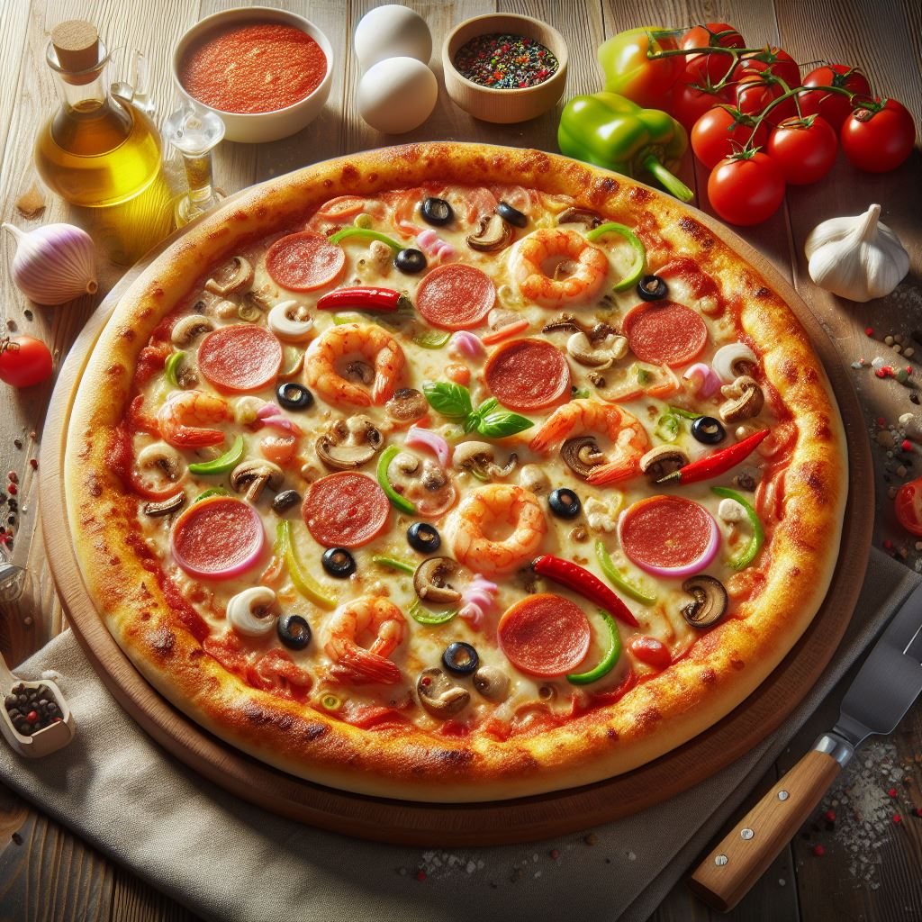
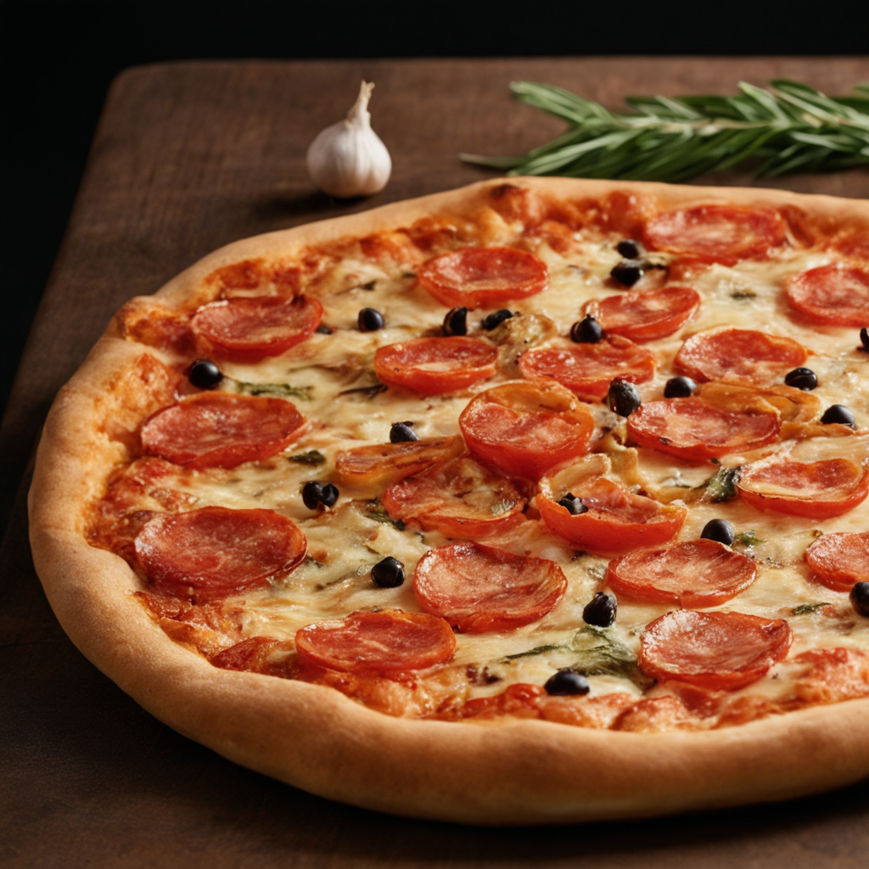
Verfügbare Technologie
Stable Diffusion
Open source Bildgenerierung
Lokale Ausführung
Midjourney (v5)
Discord Applikation für Bilderstellung
Kostenpflichtig
DALL·E 3
Kostenpflichtige API
Gratis Version via bing.com/create
DALL·E 3
Stable Diffusion

Slide 4

Stable Diffusion – Verfügbare Software
Stable Diffusion Modellversionen
Version 1.5: 512x512 Auflösung, schnelle Bildgenerierung
Stable Diffusion XL: 1024x1024 Auflösung, schlankere prompts
SDXL-Modelle
SDXL Base 1.0 (offiziell)
ThinkDiffusionXL (fine-tuned)
Benutzeroberflächen
Automatic1111
ComfyUI

Slide 5
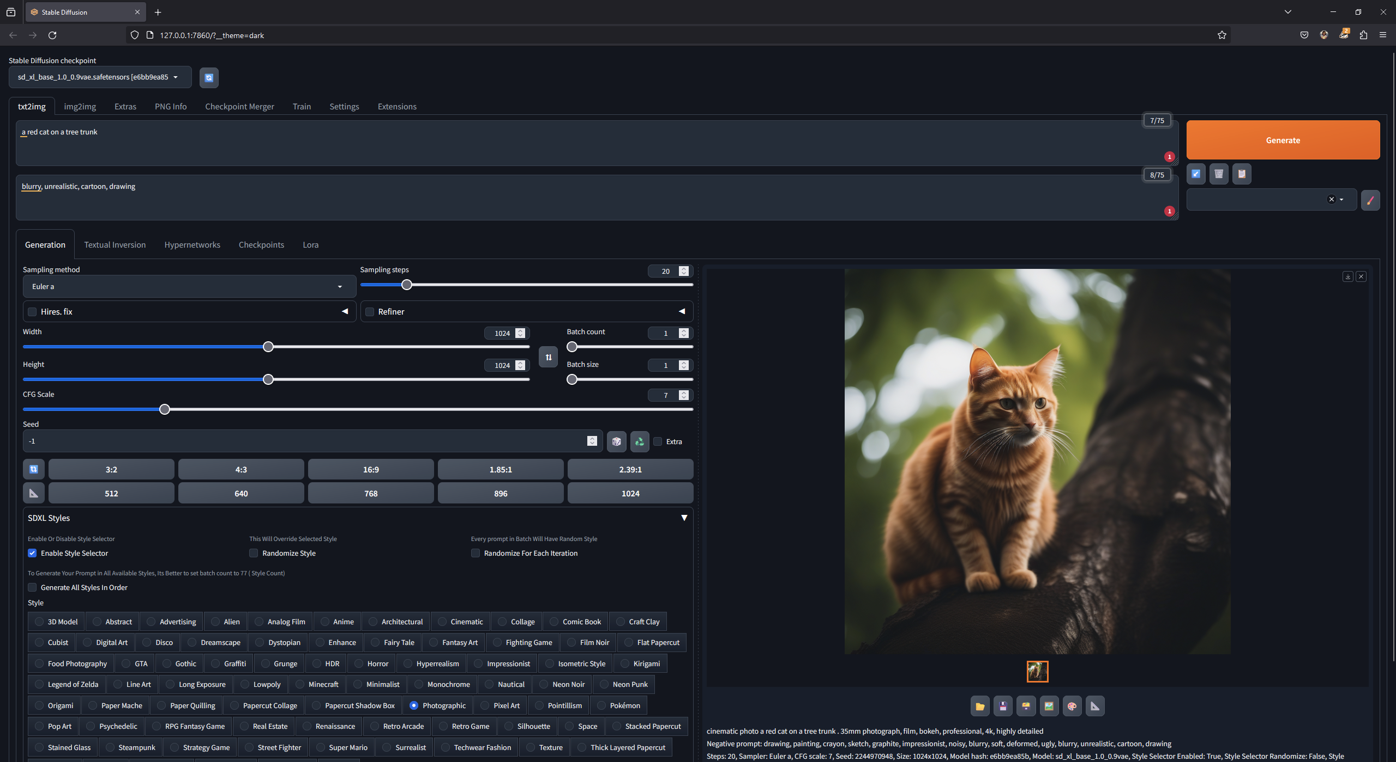
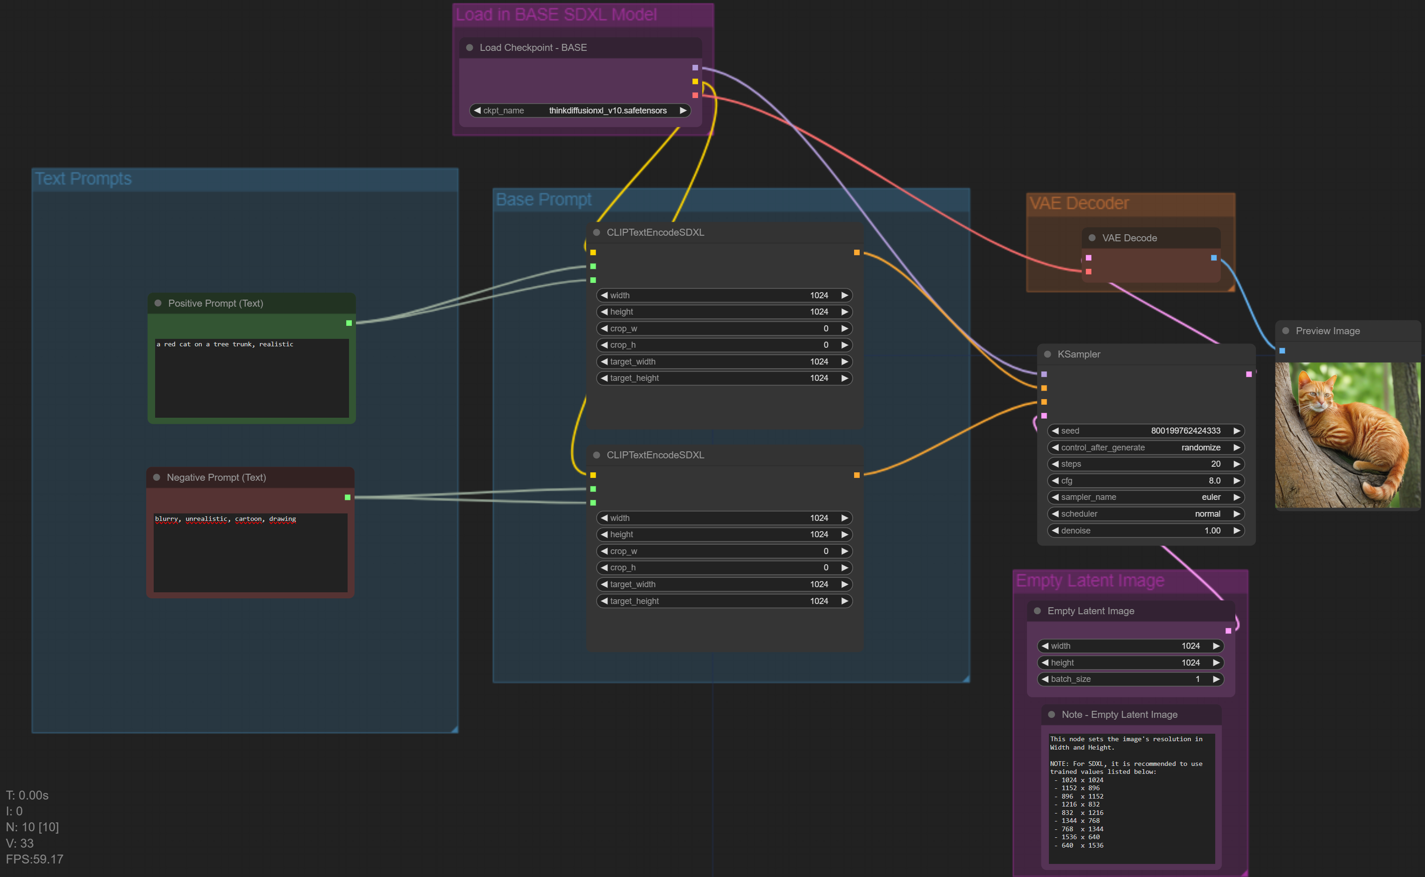
Automatic1111 vs. ComfyUI

Slide 6
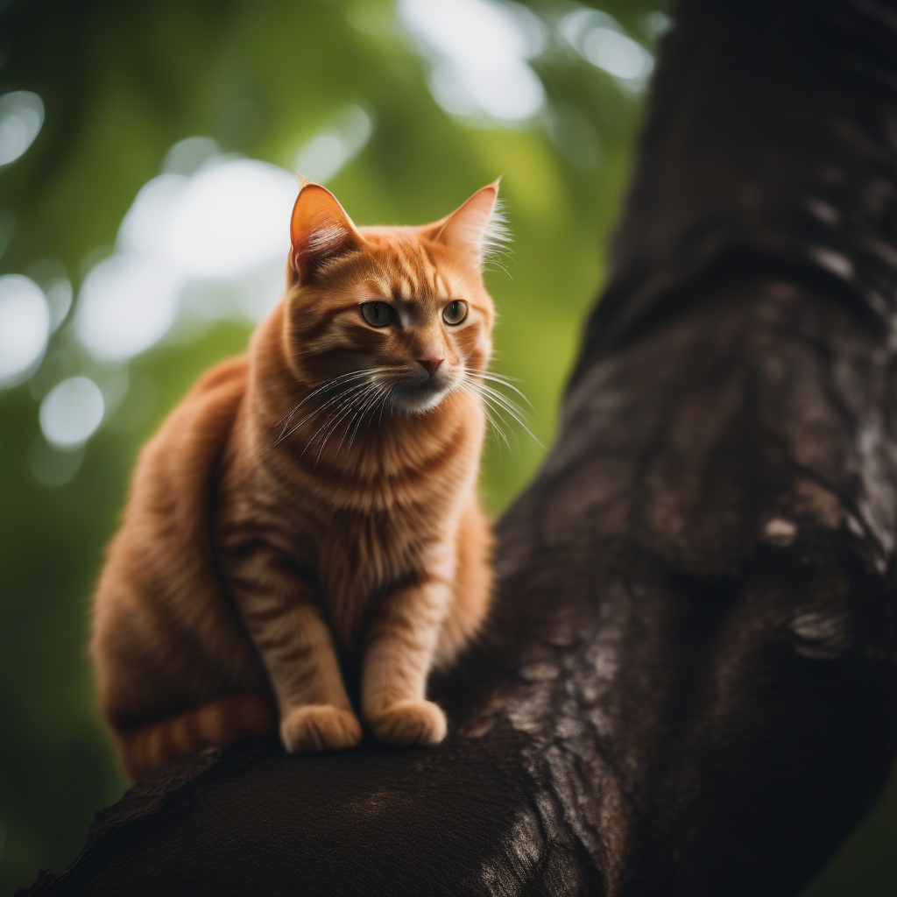
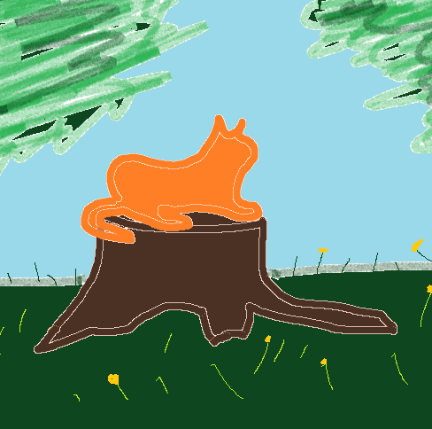
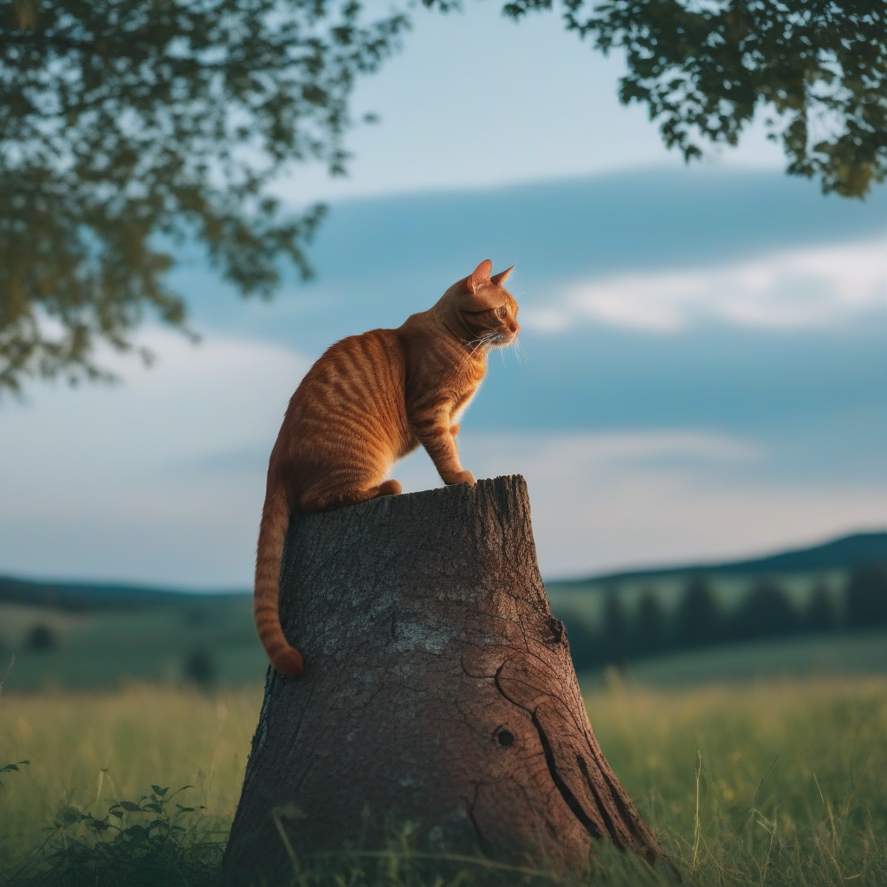
txt2img vs. img2img
"a red cat on a tree trunk"
txt2img
Input: Natürliche Sprache/Text
Output: Bild(er)
Meist aufgeteilt in positiven & negativen Prompt
img2img
Input: Bild + Text
Output: Bild(er)
Primär Farbe + Komposition wichtig in Input
→ Ausführung des Prompts unter Berücksichtigung des Bildes

Slide 7
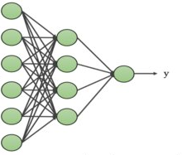
Klassifikation
Einfaches CNN
8 Schichten
Learning rate = 0.0001
20 Epochen
Kaggle Daten
Je 833 Bilder von Pizza und Nicht Pizza
KI-generierte Daten
Je 1300 Bilder von Pizza und Nicht Pizza
Test Daten
Je 150 Bilder von Pizza und Nicht Pizza

Slide 8

Klassifikation Accuracy
Original Trainingsdaten: 84% Accuracy
KI-generierte Trainingsdaten: 74% Accuracy
Mit L2 Regularisierung: 55% Accuracy
KI-img2img Trainingsdaten: 64% Accuracy
53 layer-pretrained(MobileNet-v2): 92% Accuracy

Slide 9
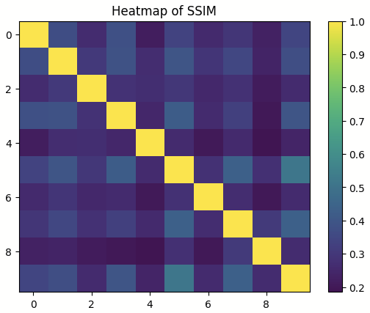
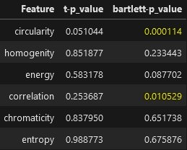
Metriken
YOLO
Real vs. generiert
Analyse: Wie gut werden Bilder erkannt (confidence)
Echte Bilder: 0.77
Generierte Bilder: 0.92
Texture-Features & CMMD
5 reale vs. 5 generierte Bilder
Mehrere Tests = Alpha-Korrektur (Benjamini Hochberg)
Analyse im Frequenzraum

Slide 10
Metriken contd.
Manuelle Umfrage
N = 9 Personen
15 reale vs. 15 generierte Bilder
Confusion Matrix
μ:
 | actGen | actReal
predGen | 10.3333333 | 7.11111111
predReal | 5.88888889 | 9.11111111
σ:
 | actGen | actReal
predGen | 3.90512484 | 4.98609177
predReal | 4.62180821 | 4.70224533

Slide 11
Live-Demo

Slide 12
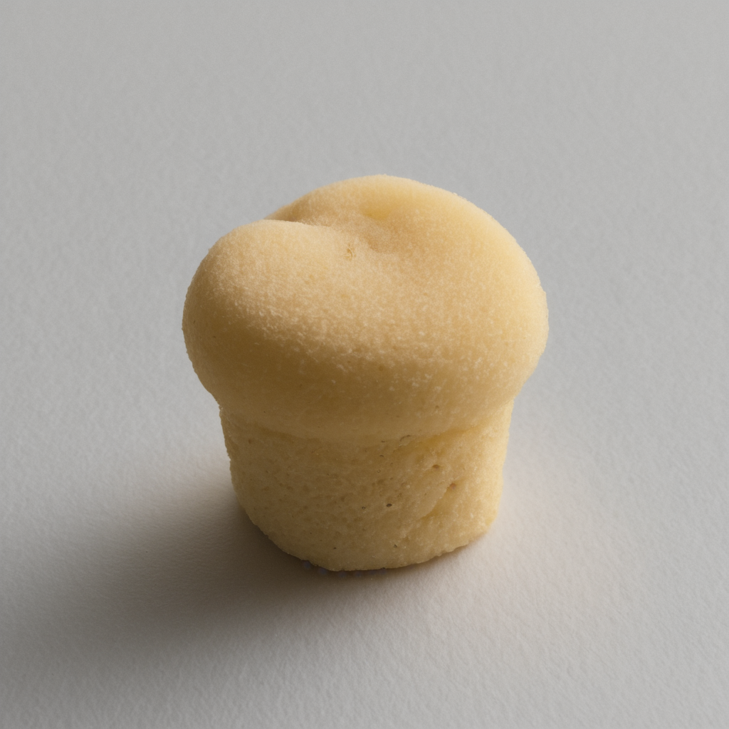
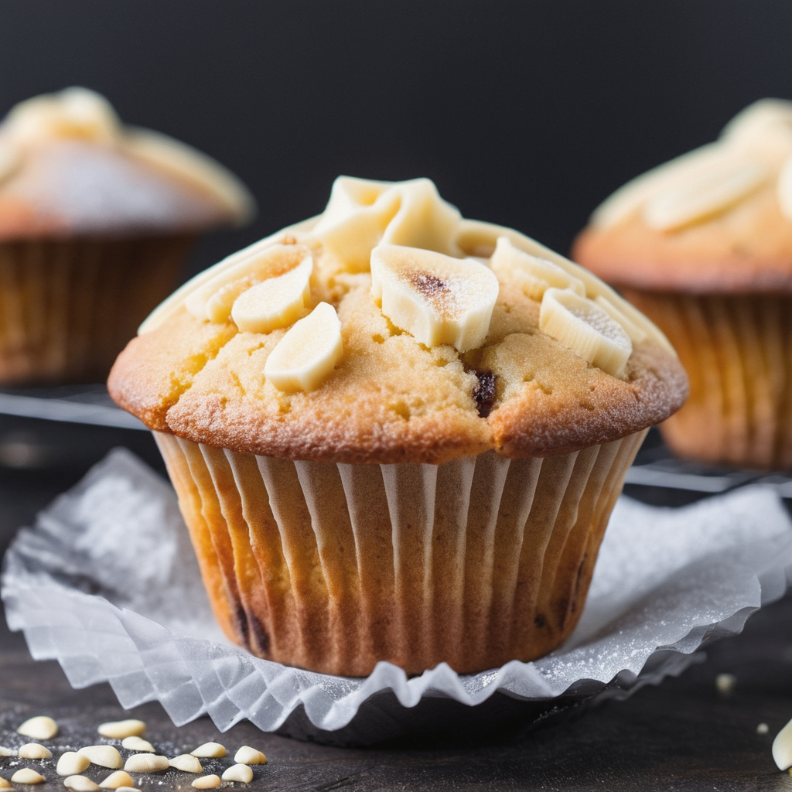
Ausblick
Bildgenerierung + Augmentierung
Prompt Engineering
Evaluierung von mehr SD-Modellen

Slide 13
Quellen
https://stability.ai/news/stable-diffusion-sdxl-1-announcement
https://www.researchgate.net/publication/343462095_A_comprehensive_review_of_deep_learning_applications_in_hydrology_and_water_resources/figures?lo=1

